Slide 1
ATU «SMART FOOD INDUSTRIES» · ТРЕК 1
Qaldyq
Цифровая система управления пищевыми отходами университетского комплекса
Отходы → причина → рекомендация → действие → измеряемый результат
Команда NOVA · Участник 1, Участник 2, Участник 3 (впишите имена)
Кейс: АО «Алматинский технологический университет»
1 / 12

Slide 2
ПРОБЛЕМА
Пять таблиц, ноль общей картины
• Пять подразделений АТУ ведут учёт отходов в отдельных таблицах по единому образцу
• Сведение вручную: нет реестра, аналитики причин и данных для ESG-отчётности
• Мир, 2022 год: 1,05 млрд т пищевых отходов в рознице, общепите и домохозяйствах (UNEP Food Waste Index 2024)
• Объём по АТУ нам не предоставлен — его должна измерить система
Пользователь | Что получает
Сотрудник | Запись за 4 действия с телефона
Проверяющий | Месячный отчёт: принять или вернуть
Руководство | Только принятые данные и сводки
Студент | Меню и бронь обеда
2 / 12

Slide 3
АНАЛИЗ
Аналоги и чем мы отличаемся
Решение | Что делает | Ограничение для кейса АТУ
Leanpath | Взвешивание и аналитика отходов кухни | Нужно оборудование; нет форм АТУ и проверки между организациями
Winnow | Распознавание отходов камерой и ИИ | Нужно оборудование; интерфейс не на казахском
Общая таблица | Ручной ввод | Нет ролей, статусов, истории и блокировки принятого
Qaldyq | Формы по таблицам АТУ, проверка, реестр, заказы, учёт, прогноз | Ручной ввод веса; пилот ещё не проводился
Мы не заявляем, что первые в мире. Цены и условия аналогов в Казахстане не запрашивались.
3 / 12

Slide 4
РЕШЕНИЕ
Одна цепочка вместо разрозненных таблиц
Шаг | Что происходит в системе
Отходы | Измерение: вид, кг или л, способ обращения, этап образования
Причина | Мнение сотрудника и статистическая связь — раздельно
Рекомендация | Прогноз спроса и предложение по объёму приготовления
Действие | Мероприятие утверждает руководство
Выполнение | Ответственный, срок, контрольный период
Результат | Показатели до и после; без заявлений о причинности
4 / 12

Slide 5
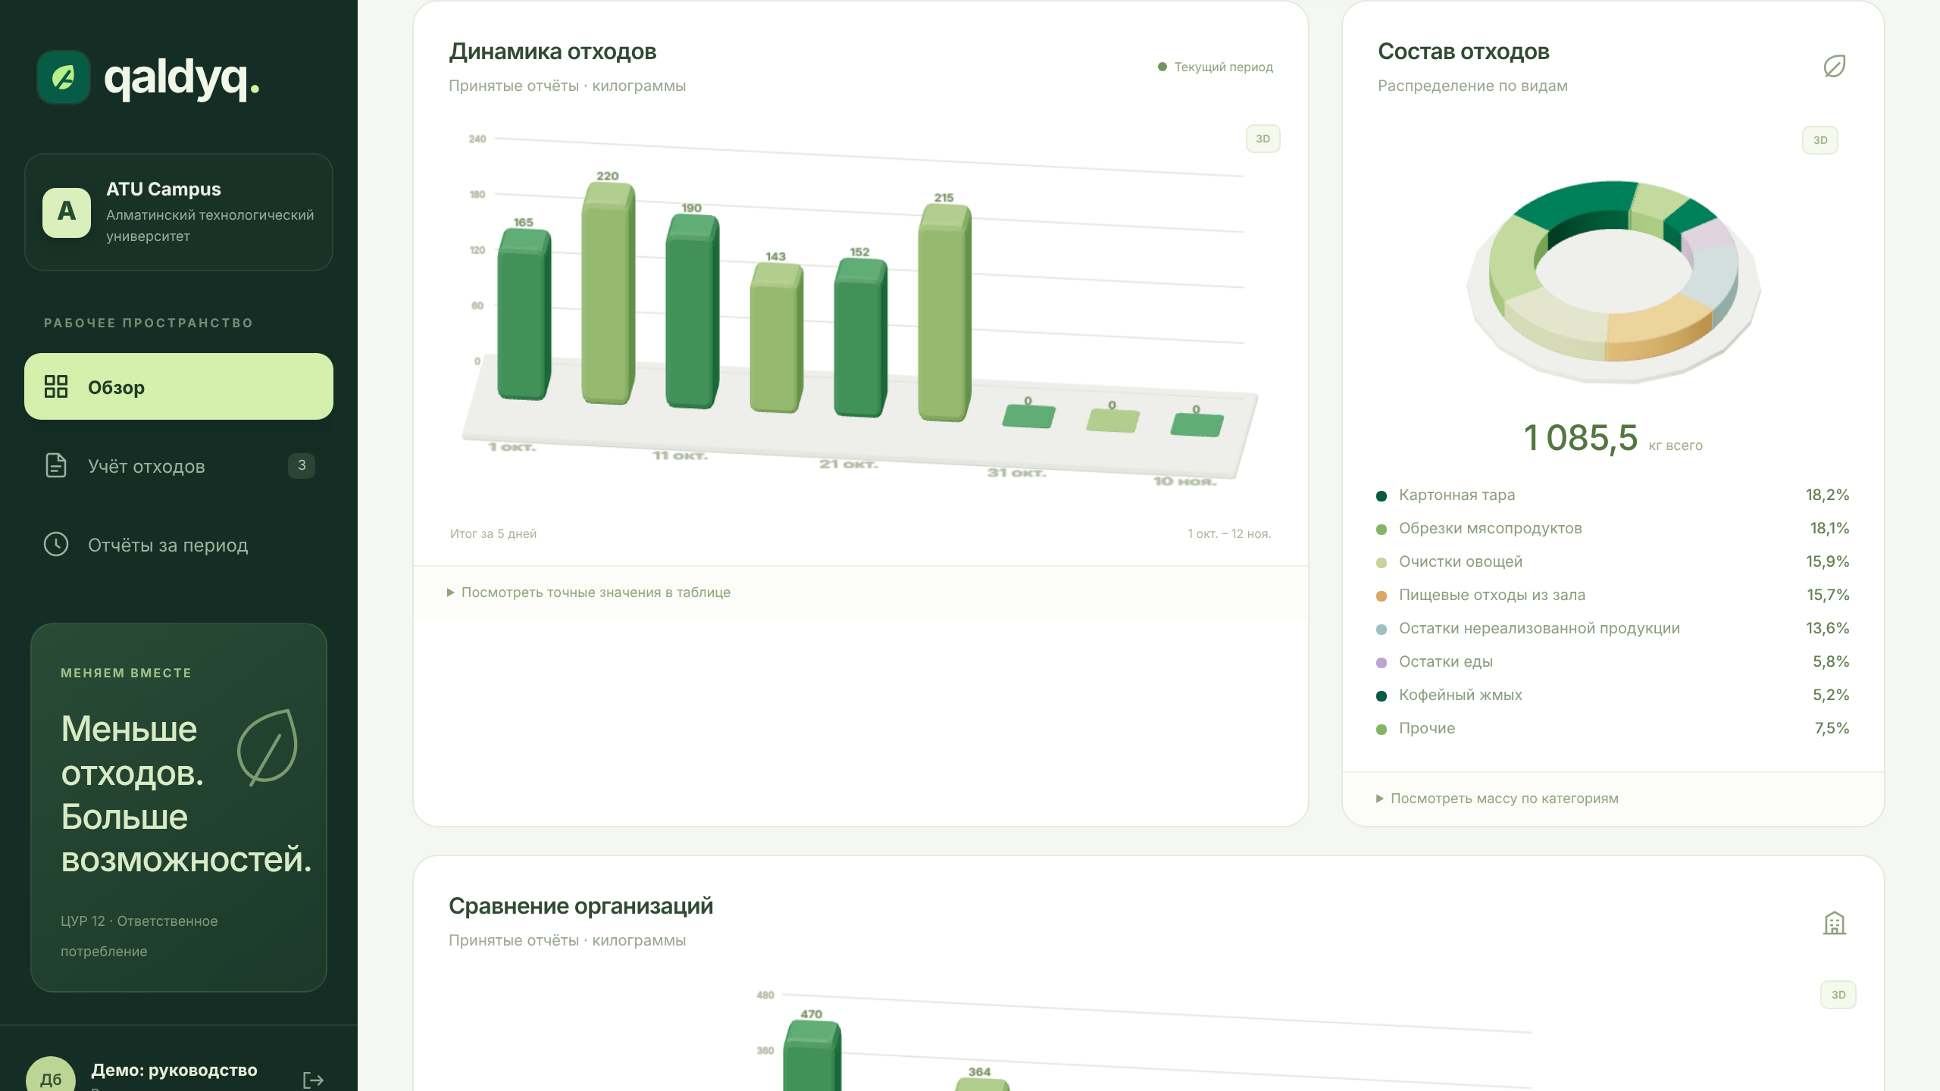
РАБОТАЮЩИЙ ЦИКЛ
От формы до квартального отчёта
• Формы по образцам АТУ для пяти организаций; новый вид добавляется из формы
• Отчёт за месяц: отправлен → на проверке → принят или возвращён с комментарием
• Принятые измерения блокируются и попадают в единый реестр
• Три графика, кг и л раздельно, квартальный XLSX и PDF
• 83 серверных и 22 клиентских автоматических проверки пройдены
5 / 12

Slide 6
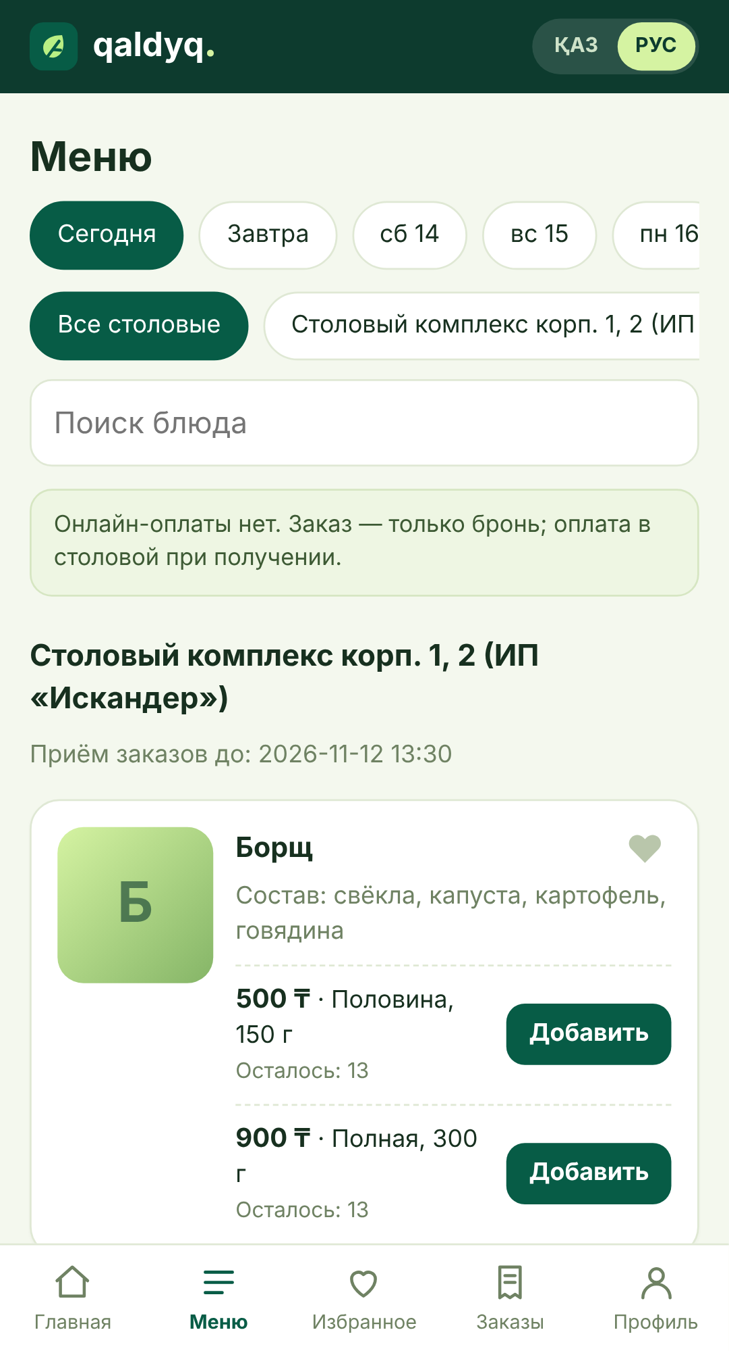
СТУДЕНТЫ
Меню и предзаказ на телефоне
• Меню доступно без входа; регистрация даёт только роль студента
• Лимит порций и интервалов; последняя порция достаётся одному покупателю
• Код и QR выдачи: заказ выдаётся один раз, продажа записывается один раз
• Онлайн-оплаты нет: бронь — это не оплата
• Без связи: сохранённое меню с временем, бронь недоступна
• Те же правила для сайта, Mini App и бота (бот — отдельный процесс)
6 / 12

Slide 7
ТЕХНОЛОГИЯ
Один сервер, одна база, проверяемые правила
• Python без внешних пакетов, SQLite, повторно запускаемые миграции
• Права проверяются на сервере в каждом запросе; студент закрыт от служебных данных
• Учёт столовой: закупки, партии со сроками годности, рецептуры, приготовление, продажи
• Деньги — целые тиыны; запасы — по средневзвешенной стоимости
• Закупка — не расход: в результат идёт стоимость использованных продуктов
• Офлайн-очередь отчётов; уведомления через очередь с повторами
7 / 12

Slide 8
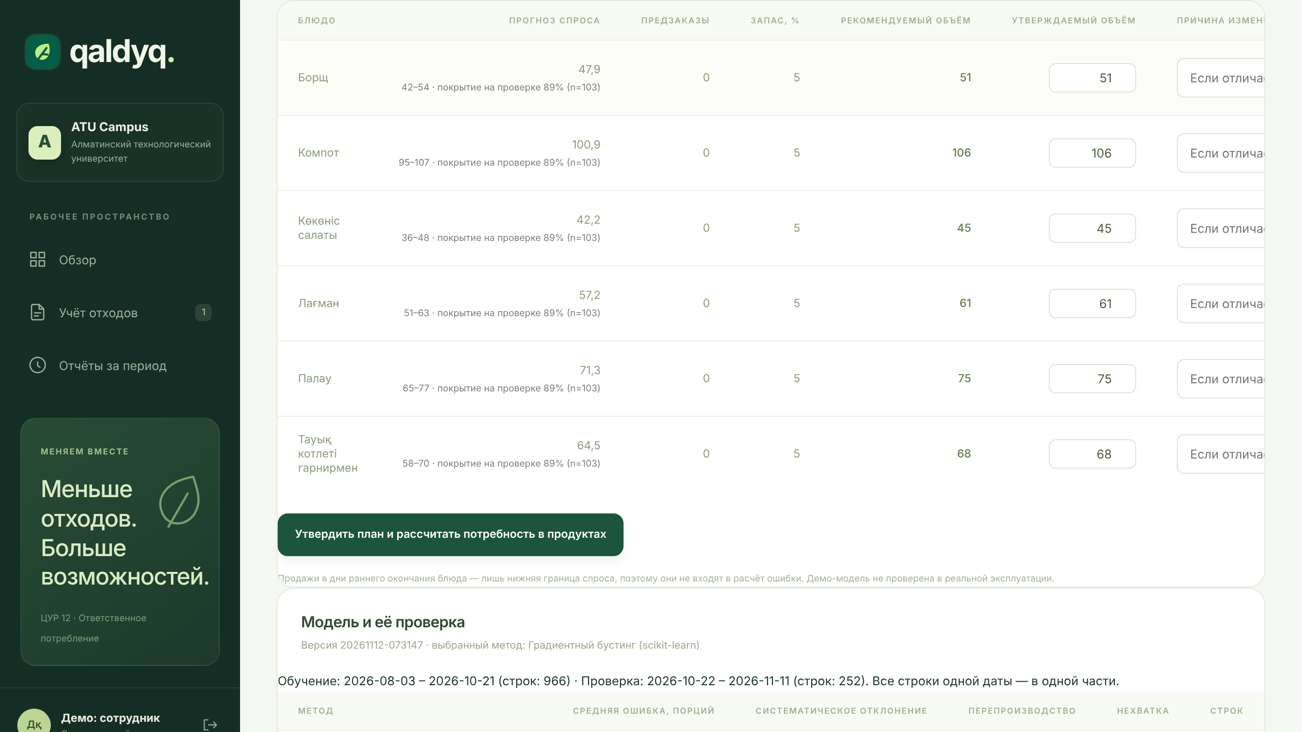
ПРОГНОЗ СПРОСА
ML не считается лучшим заранее
• Прогнозируем общий спрос: столовая × блюдо × дата
• Предзаказы — нижняя граница, а не прибавка
• Три метода сравниваются на последних неделях истории
• Признаки — только из прошлого; дни с нехваткой блюда исключены из ошибки
• Модель обучена на синтетической демо-истории — это не результат эксплуатации
• План утверждает сотрудник
8 / 12

Slide 9
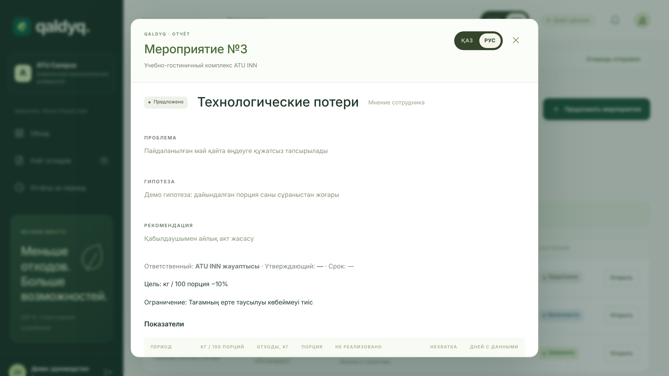
МЕРОПРИЯТИЯ
От проблемы к измеренному результату
• Предложено → утверждено → выполняется → оценивается → завершено
• Базовый и контрольный периоды: кг/100 порций, остатки, нехватка
• Система называет, что мешает сравнению: меню, посещаемость, дни недели
• Отходов меньше, но нехваток больше — предложение пересмотреть действие
• Расчётная экономия отдельно от подтверждённой документом
9 / 12

Slide 10
ЭКОНОМИКА И ЭКОЛОГИЯ
Сценарии на открытых допущениях
Сценарий | Сокращение | Чистая экономия / мес | Окупаемость
Осторожный | 5% | 30 000 ₸ | 11,7 мес.
Базовый | 15% | 150 000 ₸ | 2,3 мес.
Высокий | 25% | 270 000 ₸ | 1,3 мес.
Экология (базовый сценарий)
1,8 т отходов в год
4,5 т CO₂-экв. в год при условном коэффициенте 2,5 кг/кг
Источник коэффициента не подтверждён
Переработка: четыре раздельных показателя
ЦУР 12.3: кг на 100 порций
База: 1 000 кг/мес × 1 200 ₸/кг; CAPEX 350 000 ₸; OPEX 30 000 ₸/мес
Трудозатраты: около 20 часов в месяц при 300 записях (сценарий)
Это расчёты, а не результаты: пилот не проводился
10 / 12

Slide 11
ВНЕДРЕНИЕ
Пилот → все организации АТУ → другие вузы
Этап | Срок | Что делаем
Пилот: столовый комплекс | 6 недель | База 2 недели, мероприятие 2 недели, сравнение
Все пять организаций АТУ | 2 месяца | Справочники и аккаунты через интерфейс, без изменения кода
Другие вузы | после пилота | Отдельная база и формы; спрос и тариф не исследованы
• Риски: неточные веса, нагрузка на сотрудников, сезонность, персональные данные, готовность вузов платить
• Ответ: порядок взвешивания, быстрый ввод, нормирование на порции, только служебные данные
11 / 12

Slide 12
КОМАНДА И ЗАПРОС
Что нам нужно для пилота
Участник 1 — проблема, исследование, интерфейс
Участник 2 — сервер, данные, демонстрация
Участник 3 — прогноз, экономика, внедрение
(впишите имена и фактический вклад)
Запрос:
одна столовая на 6 недель
ответственный сотрудник и проверяющий
доступ к действующим таблицам
весы и телефон
Декларация: основа прототипа подготовлена до хакатона; код, тексты и иллюстрации созданы с помощью генеративного ИИ. Все данные в демо — синтетические.
12 / 12

